Slide 1
丁丁和牵牛花

Slide 2
牵牛花

Slide 3
楼上的王奶奶上了年纪，不能下楼了。
丁丁向同学要了几颗牵牛花的种子，种在自己家的阳台上。丁丁对种子说：“牵牛花，请你快快发芽长大，让王奶奶也能看到鲜花吧！”
不久，牵牛花发芽了，长出了嫩叶。一天晚上，丁丁梦见牵牛花对他说：“给我一根竹竿吧，我可以爬到上面去开花，满足你的愿望。”
丁丁醒来，记着牵牛花的话，就找来一根竹竿。牵牛花顺着竹竿往上爬，一路吹着快活的小喇叭。白的花、紫的花、粉的花，向着王奶奶张开了笑脸，好像在说：“滴滴答，滴滴答，王奶奶，你好哇！”
王奶奶高兴地对丁丁说：“谢谢你，好孩子！”丁丁对牵牛花说：“谢谢你，好朋友，帮我实现了愿望！”

Slide 4
词语超市
牵牛花 奶奶 年纪 自己
阳台 发芽 鲜花 嫩芽 梦见
一根竹竿 满足 愿望 醒来
攀着 快活 小喇叭 笑脸
好像 滴滴答 高兴 实现

Slide 5
①楼上的王奶奶上了年纪，不能下楼了。
②丁丁向同学要了几颗牵牛花的种子，种在自己家的阳台上。丁丁对种子说：“牵牛花，请你快快发芽长大，让王奶奶也能看到鲜花吧!”
③不久，牵牛花发芽了，长出了嫩叶。一天晚上，丁丁梦见牵牛花对他说：“给我一根竹竿吧，我可以爬到上面去开花，满足你的愿望。”
④丁丁醒来，记着牵牛花的话，就找来一根竹竿。牵牛花顺着竹竿往上爬，一路吹着快活的小喇叭。白的花、紫的花、粉的花，向着王奶奶张开了笑脸，好像在说：“滴滴答，滴滴答，王奶奶，你好哇！”
⑤王奶奶高兴地对丁丁说：“谢谢你，好孩子！”丁丁对牵牛花说：“谢谢你，好朋友，帮我实现了愿望！”

Slide 6
①楼上的王奶奶上了年纪，不能下楼了。
②丁丁向同学要了几颗牵牛花的种子，种在自己家的阳台上。丁丁对种子说：“牵牛花，请你快快发芽长大，让王奶奶也能看到鲜花吧！”

Slide 7

丁丁向同学要了几颗牵牛花的种子，种在自己家的阳台上。丁丁对 种子说：“牵牛花，请你快快发芽长大，让王奶奶也能看到鲜花吧！”

Slide 8
金钥匙
我发现“呢、吗、呀、啦、吧”都有
口字旁。
我发现它们都在句子末尾。读这样的
句子，要注意读出语气。

Slide 9
丁丁对种子说：“牵牛花，
请你快快发芽长大，让王
奶奶也能看到鲜花吧！”

Slide 10

说 一说
牵牛花，请你快快发芽长大，让王奶奶也能看到鲜花吧！
小雨点，请你快快落下，让 吧！
，请你 ，让 吧！

Slide 11
不久，牵牛花发芽了，长出了嫩叶。一天晚上，丁丁梦见牵牛花对他说：“给我一根竹竿吧，我可以爬到上面去开花，满足你的愿望。”

Slide 12
丁丁醒来，记着牵牛花的话，就找来一根竹竿。牵牛花顺着竹竿往上爬，一路吹着快活的小喇叭。白的花、紫的花、粉的花，向着王奶奶张开了笑脸，好像在说：“滴滴答，滴滴答，王奶奶，你好哇！”

Slide 13
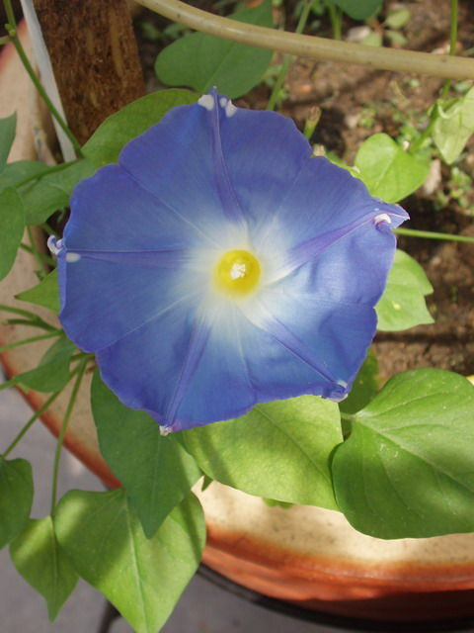

PPT模板下载：www.1ppt.com/moban/ 行业PPT模板：www.1ppt.com/hangye/
节日PPT模板：www.1ppt.com/jieri/ PPT素材下载：www.1ppt.com/sucai/
PPT背景图片：www.1ppt.com/beijing/ PPT图表下载：www.1ppt.com/tubiao/
优秀PPT下载：www.1ppt.com/xiazai/ PPT教程： www.1ppt.com/powerpoint/
Word教程： www.1ppt.com/word/ Excel教程：www.1ppt.com/excel/
资料下载：www.1ppt.com/ziliao/ PPT课件下载：www.1ppt.com/kejian/
范文下载：www.1ppt.com/fanwen/ 试卷下载：www.1ppt.com/shiti/
教案下载：www.1ppt.com/jiaoan/
蓝色牵牛花

Slide 14
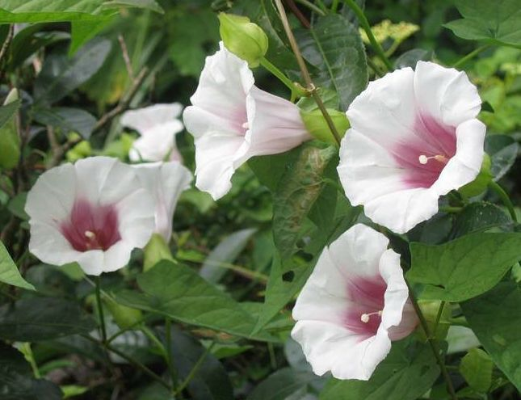
白色牵牛花

Slide 15
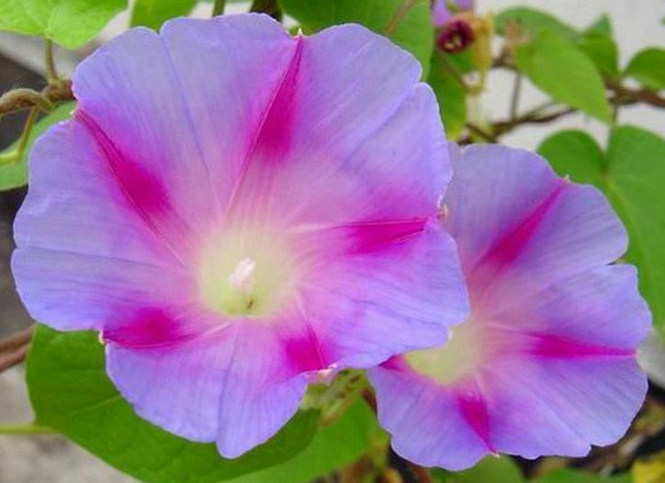
紫红色牵牛花

Slide 16
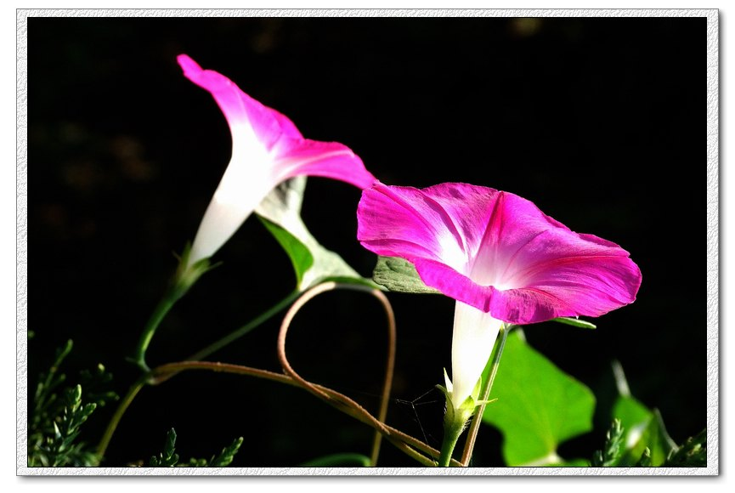
粉色牵牛花

Slide 17


Slide 18
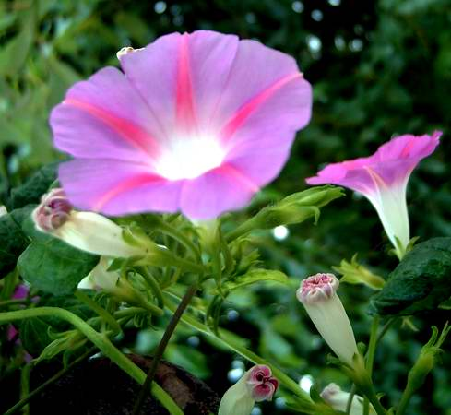

Slide 19
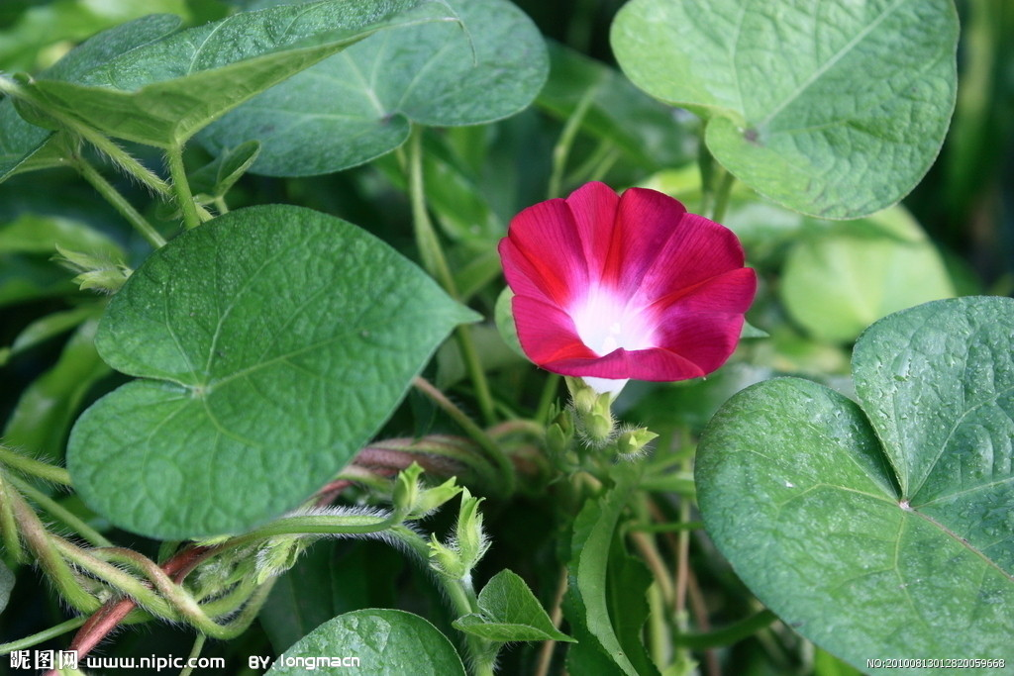

Slide 20
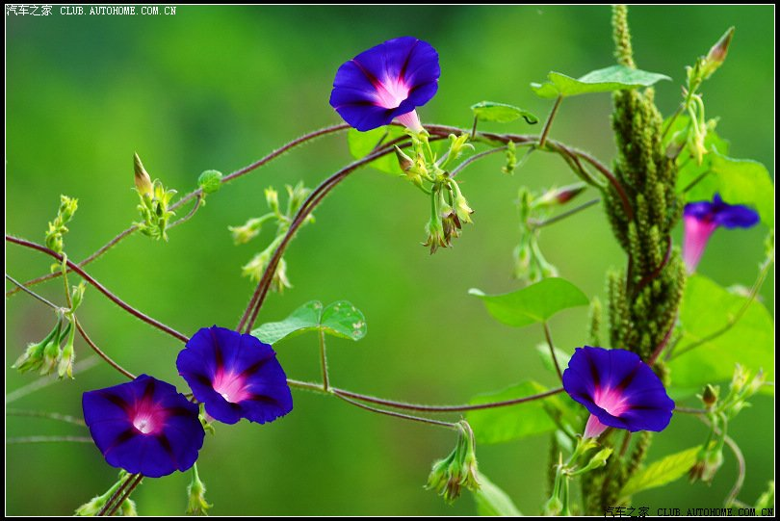

Slide 21
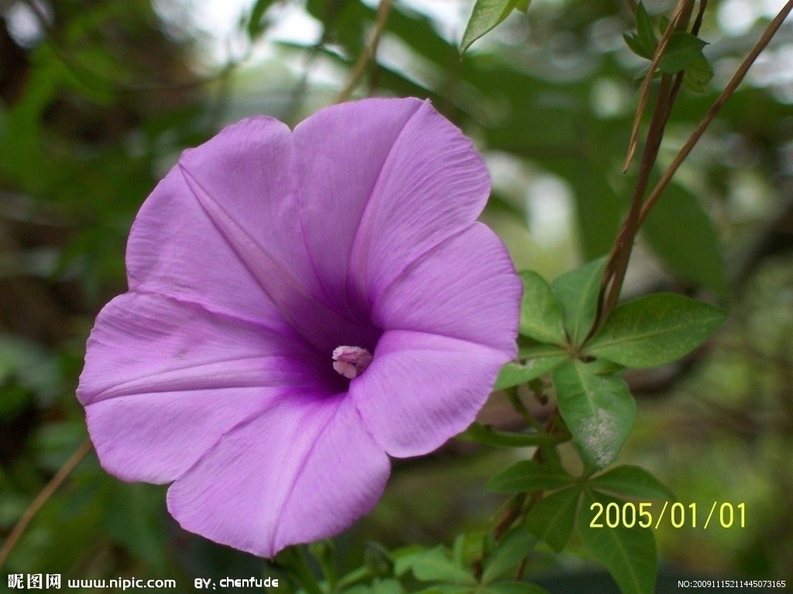

Slide 23
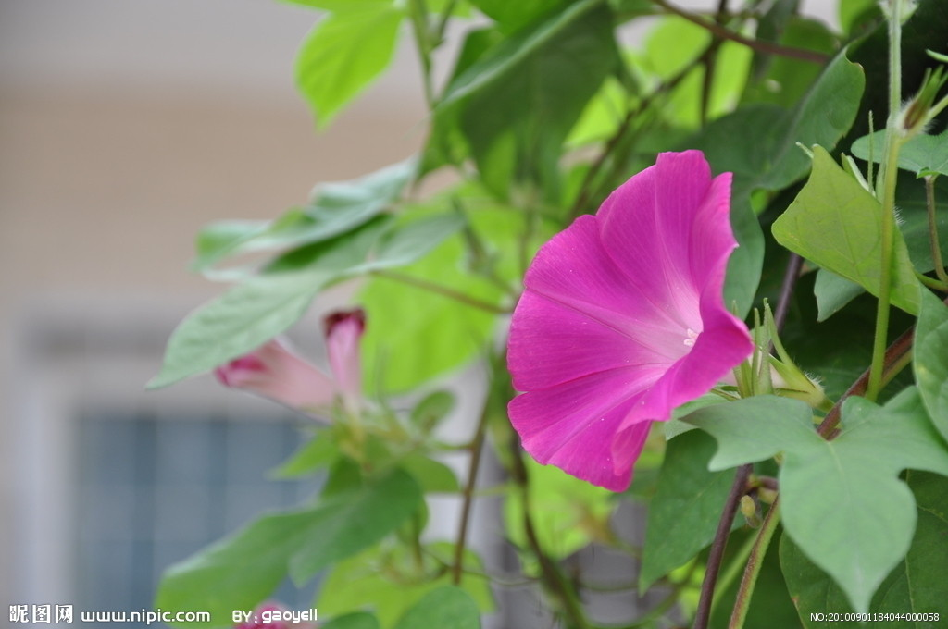

Slide 24
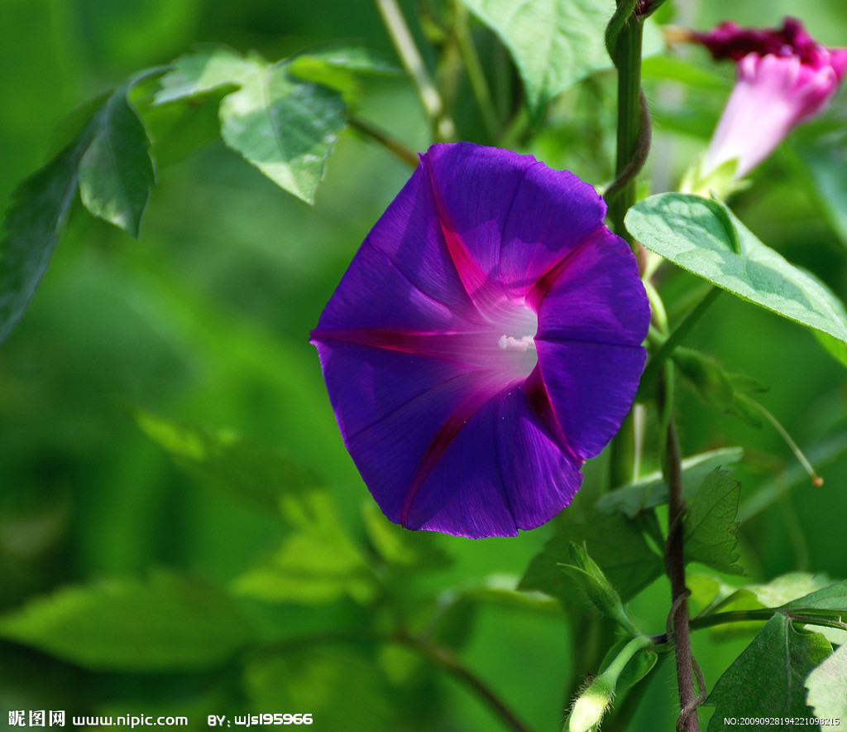

Slide 25
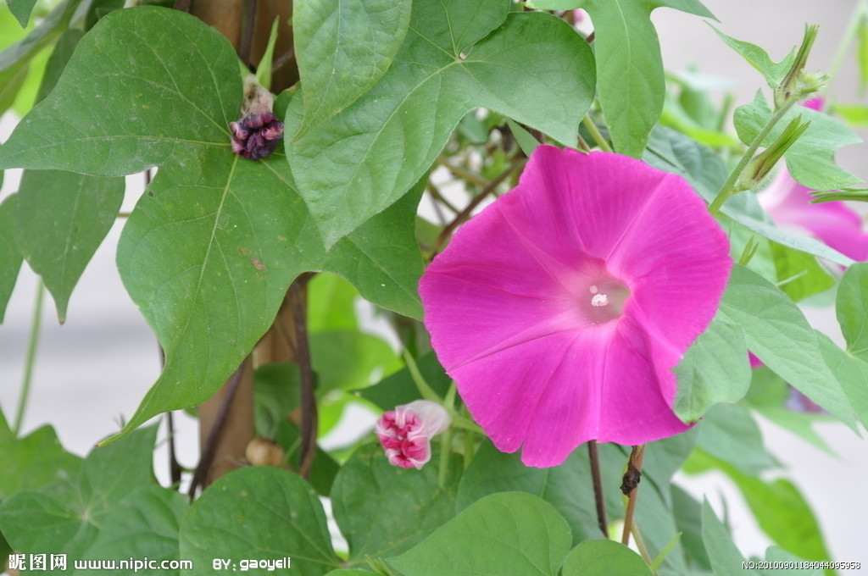

Slide 26
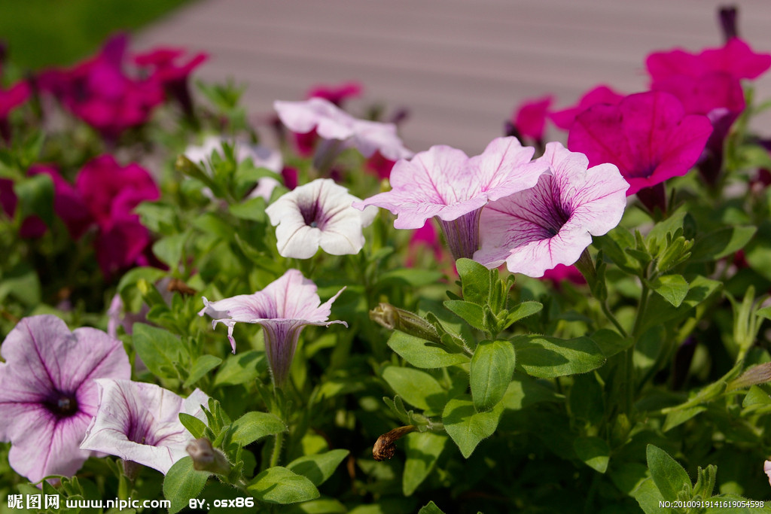

Slide 27
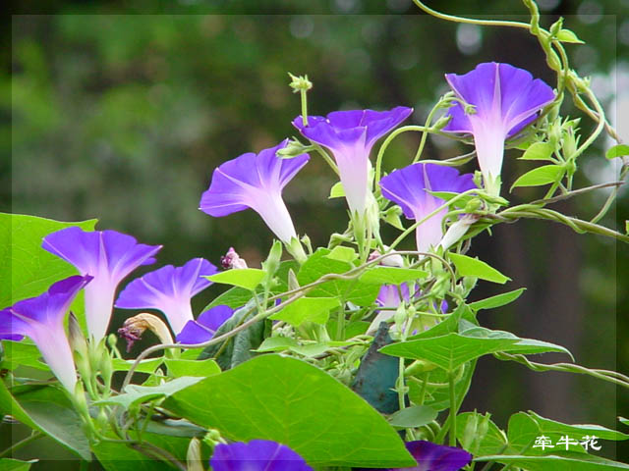

Slide 28
丁丁醒来，记着牵牛花的话，就找来一根竹竿。牵牛花顺着竹竿往上爬，一路吹着快活的小喇叭。白的花、紫的花、粉的花，向着王奶奶张开了笑脸，好像在说：“滴滴答，滴滴答，王奶奶，你好哇！”

Slide 29
王奶奶高兴地对丁丁说：“谢谢你，好孩子！”丁丁对牵牛花说：“谢谢你，好朋友，帮我实现了愿望！”

Slide 30

丁丁有什么愿望？他是怎样实
现愿望的?

Slide 31
下节课见

